Slide 1
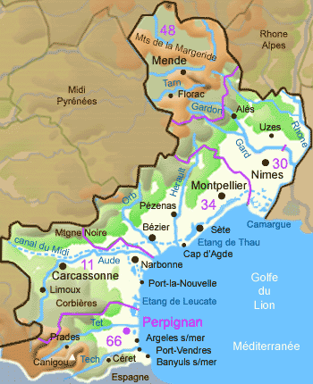
Les énergies renouvelables en Languedoc Roussillon.

Slide 2
Introduction
La Région Languedoc-Roussillon dispose d'un gisement d’énergie renouvelable extrêmement riche : énergie solaire, énergie éolienne, énergie hydraulique et bois-énergie. - Il y a 17 centrales hydrauliques de forte puissance (650 MW au total) et 150 petites installations (50 MW). - L'installation de fermes éoliennes est en forte croissance avec une puissance installée d'environ 330 MW fin 2007 et une production annuelle de 825 GWh, soit 7% de la consommation d'électricité dans la région.

Slide 3
Les différents types d’énergies
La région Languedoc-Roussillon bénéficie d’un gisement éolien de premier plan et a vu se développer au cours de ces dernières années un parc de production dont la puissance installée atteint près de 440 MW en 2011.

Slide 4
Energie solaire
La région Languedoc Roussillon connaît depuis 2005 une croissance exponentielle du nombre des installations de production électrique d’origine photovoltaïques en raison de son fort potentiel d’ensoleillement et de conditions tarifaires d’obligation d’achat incitatives au développement de cette filière.
Les installations photovoltaïques d’une puissance crête installée inférieure ou égale à 250 kWc sont dispensées de certificat ouvrant droit à obligation d’achat

Slide 5
Barrages hydraulique
L'hydroélectricité (ou énergie hydroélectrique) représente la transformation de l'énergie cinétique de l'eau (énergie dite hydraulique) en énergie mécanique, par le passage de l'eau dans une turbine puis en énergie électrique grâce à un alternateur. Elle est la deuxième source d'énergie renouvelable en France, derrière le bois-énergie.

